Slide 1
Ενδοσχολική Βία
Ο φόβος των περισσοτέρων μαθητών
Αρίστη Μελισσουργάκη
5^{ο} Γυμνάσιο Ηρακλείου

Slide 2
Τι είναι η ενδοσχολική βία;
Η ενδοσχολική βία ορίζει μία κατάσταση, κατά την οποία ασκείται εσκεμμένη, απρόκλητη και επαναλαμβανόμενη βία και επιθετική συμπεριφορά με σκοπό την πρόκληση σωματικού και ψυχικού πόνου σε μαθητές από τους συμμαθητές τους.

Slide 3
Αιτίες επιθετικότητας(1)
Μίμηση. Ένας λόγος που τα παιδιά γίνονται επιθετικά είναι η μίμηση. Αν στις οικογένειες των παιδιών υπάρχει βία το παιδί τους μπορεί να γίνει κι αυτό επιθετικό, νομίζοντας πως δεν είναι κακό.

Slide 4
Αιτίες επιθετικότητας(2)
Γονείς. Συμπεριφορά γονέα απέναντι στο παιδί. Οι υπερβολικά αυστηροί γονείς που τιμωρούν τα παιδιά τους χωρίς να αφήνουν περιθώρια συναισθηματικής αντίδρασης και έκφρασης συναισθημάτων από μερους του παιδιού.
Αλλά και το αντίθετο του αυστηρού γονέα, οι υπερβολικά παραχωρητικοί γονείς που δεν θέτουν όρια στη συμπεριφορά του παιδιού τους.
Οι αδιάφοροι γονείς που αγνοούν τελείως ή και απορρίπτουν το παιδί τους.

Slide 5
Αιτίες επιθετικότητας(3)
Κακοποίηση-παραμέληση των γονιών απέναντι στο παιδί.
Όταν λέμε κακοποίηση, παραμέληση εννοούμε :
Σωματική κακοποίηση (ξυλοδαρμοί κ.λ.π.)
Σεξουαλική κακοποίηση
Παραμέληση ιατρικής φροντίδας
Παραμέληση ασφάλειας
Συναισθηματική παραμέληση
Τέλος, ΤΑ ΠΑΙΔΙΑ ΠΡΟΣΠΑΘΟΥΝ ΝΑ ΕΠΙΚΟΙΝΩΝΗΣΟΥΝ ΜΑΖΙ ΜΕ ΤΟΥΣ ΓΟΝΕΙΣ ΤΟΥΣ.ΚΑΤΙ ΘΕΛΟΥΝ ΝΑ ΠΟΥΝ ΜΕ ΑΥΤΗ ΤΗΝ ΣΥΜΠΕΡΙΦΟΡΑ!

Slide 6
Μορφές σχολικής βίας(1)
Η συνεχής κοροϊδία, η καζούρα, οι γκριμάτσες και τα καψώνια
Οι κλωτσιές, οι τρικλοποδιές, οι σπρωξιές, τα χτυπήματα, το φτύσιμο, το μαλλιοτράβηγμα, το δάγκωμα ή οποιαδήποτε άλλη μορφή σωματικής επίθεσης
Η σωματική επαφή σε σημεία που καλύπτει ένα μαγιό
Η αρπαγή, απόκρυψη ή καταστροφή των πραγμάτων του άλλου
Oι απειλές και ο εκβιασμός (πχ, το να απαιτείς ή να αποσπάς χρήματα με βία, εκβιασμό ή εκφοβισμό)

Slide 7
Μορφές σχολικής βίας(2)
Η στέρηση φίλων, η απομόνωση και ο αποκλεισμός απ το παιχνίδι
Η διάδοση φημών και οι συκοφαντίες
Ρατσιστικές, μεροληπτικές δηλώσεις και συμπεριφορές που αφορούν, την προέλευση, το παρουσιαστικό, την ταυτότητα, τη σεξουαλική τοποθέτηση, τη δυσκολία, την ιδιαιτερότητα, την ασθένεια του άλλου
Τα σεξουαλικά υπονοούμενα σε βάρος κάποιου
Υπονοούμενα ή συκοφαντία σχετικά με τη σεξουαλική ταυτότητα του άλλου

Slide 8
Μορφές σχολικής βίας(3)
Η αποκάλυψη όσων σου εκμυστηρεύτηκε ο άλλος
Τα κακοήθη μηνύματα ή οι σιωπηλές κλήσεις κινητού
Η φωτογράφηση ή μαγνητοσκόπηση χωρίς τη συγκατάθεση του άλλου
Η τοποθέτηση στο διαδίκτυο υλικού και κειμένων που αφορούν κάποιον χωρίς την συγκατάθεσή του.
Το να επιμένεις στα ίδια παρότι ο άλλος αναστατώνεται και πληγώνεται

Slide 9
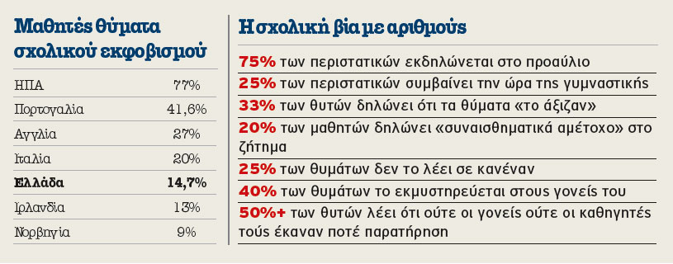
Ποια παιδιά είναι ευάλωτα στη σχολική βία;
Τα περισσότερα παιδιά δέχονται βία λόγω:
Εμφάνισης, (βάρος, χρώμα μαλλιών, μυωπίας, ύψος, κοκ)
Οικογενειακής κατάστασης (διαζύγιο, μονογονεϊκή οικογένεια)
Της μη κοινωνικότητάς τους ή ‘μαζεμένης’, ντροπαλής συμπεριφοράς
Της καλής ή της κακής απόδοσής τους στο σχολείο
Της δημοτικότητάς τους και το ωραίο τους παρουσιαστικό
Της ιδιαίτερης ικανότητας ή δυσκολίας (Για παράδειγμα: Δυσλεξία)
Της αρρώστιας ή νοσηλείας τους

Slide 10
Μ ί λ α !
Το παιδί μάρτυρας σχολικής βίας συχνά νιώθει τρομαγμένο, έχει ενοχές, φοβάται να αναφέρει το περιστατικό μη και εισπράξει αντίποινα, νιώθει ανήμπορο, αγχωμένο, λυπημένο. Είναι μια σημαντικότατη ‘παράπλευρη απώλεια’ των περιστατικών σχολικής βίας. Τα παιδιά τραυματίζονται από το περιστατικό όταν δεν υπάρχει ανταπόκριση, προστασία και εφαρμογή συνεπειών.

Slide 11
Συμπεριφορά θύματος
Αποφεύγει τις τουαλέτες και δεν θέλει να βγει για διάλειμμα,
Αργεί να έρθει ή δεν θέλει να έρθει ή δεν έρχεται στο σχολείο,
Πέφτει η σχολική του απόδοση και παρουσιάζει μειωμένο ενδιαφέρον στα μαθήματα,
Δεν θέλει να φαίνεται και να ακούγεται στην τάξη – παύει να συμμετέχει, στέκεται στο περιθώριο,
Είναι έξω από ομαδικές δραστηριότητες,
Γελάνε ή το ειρωνεύονται όταν μιλάει,
Χάνει ξαφνικά ή του καταστρέφονται βιβλία, τετράδια και μολύβια,
Μοιάζει μοναχικό και απομονωμένο,
Είναι χλωμό, μιλά άτονα, περπατά σκυφτό, αποφεύγει την οπτική επαφή,
Δεν μπορεί να βρει τρόπο να λύσει το πρόβλημα του.

Slide 12
Πρόληψη στο σχολείο
να ευαισθητοποιηθεί η σχολική κοινότητα κατά της βίας
να διαπιστωθεί η ύπαρξη, ο βαθμός, οι μορφές βίας και επιθετικότητας που εκδηλώνονται μεταξύ των μελών της κοινότητας- μαθητών και καθηγητών,
να επιλεγούν, εφόσον διαπιστωθεί η ανάγκη , πρακτικές αντιμετώπισης που θεωρούνται προτιμότερες από τα μέλη του σχολείου - μαθητές, καθηγητές,
να γίνει σύγκριση απόψεων και στάσεων μαθητών Γυμνασίου –Λυκείου των συστεγαζόμενων σχολείων καθώς και μαθητών –καθηγητών,
να αξιολογηθούν τα αποτελέσματα προκειμένου να ανατροφοδοτηθούν και να επεκταθούν οι δράσεις.

Slide 13
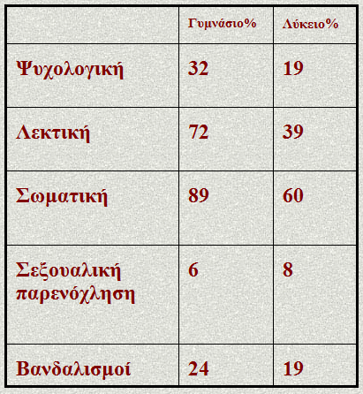
Αντιμετώπιση
Αυτό που θα πρέπει να κάνουν οι γονείς των παιδιών είναι μια συζήτηση με τους δασκάλους, αλλά και ψυχολόγους ώστε να λύσουν το πρόβλημα.

Slide 14
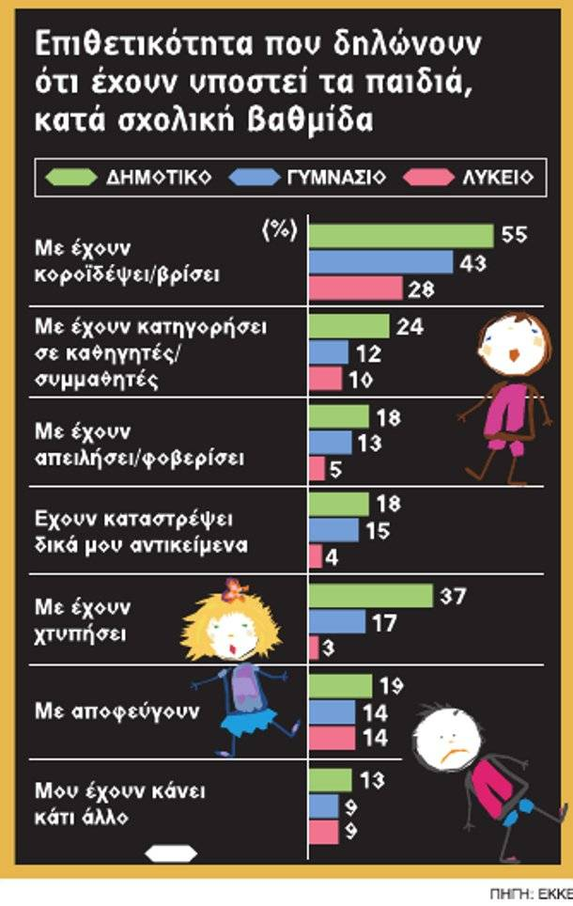
Μερικές φωτογραφίες

Slide 15
Παραπομπές
http://grizosgatos.blogspot.com/2011/04/blog-post_2566.html
http://www.slideshare.net/dnaka/e-3897644
http://www.paidorama.com/%CE%95%CE%BA%CF%80%CE%B1%CE%AF%CE%B4%CE%B5%CF%85%CF%83%CE%B7/%CE%A3%CF%87%CE%BF%CE%BB%CE%B5%CE%AF%CE%BF/%CE%A4%CE%BF-%CF%86%CE%B1%CE%B9%CE%BD%CF%8C%CE%BC%CE%B5%CE%BD%CE%BF-%CF%84%CE%B7%CF%2-%CE%B2%CE%AF%CE%B1%CF%82-%CF%83%CF%84%CE%BF-%CE%B5%CE%BB%CE%BB%CE%B7%CE%BD%CE%B9%CE%BA%CF%8C-%CF%83%CF%87%CE%BF%CE%BB%CE%B5%CE%AF%CE%BF.html
http://www.iatronet.gr/article.asp?art_id=6022
http://psychografimata.com/4092/pies-ine-i-nees-morfes-tis-scholikis-vias/
http://blogs.sch.gr/gymkoris/
http://bpeiramatikogoneis.blogspot.com/2011/03/bullying.html
Αρίστη Μελισσουργάκη Γ’4

